Slide 1
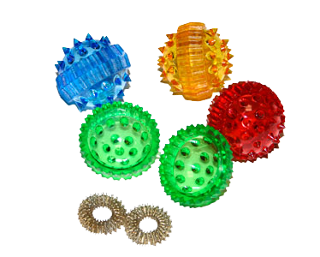
МБДОУ детский сад общеразвивающего вида «Родничок» с Верхопенье
«Внедрение
Су–Джок технологии в детском саду»
Подготовила
воспитатель 1 категории :
Василенко
Наталия Михайловна.
2018г.

Slide 2
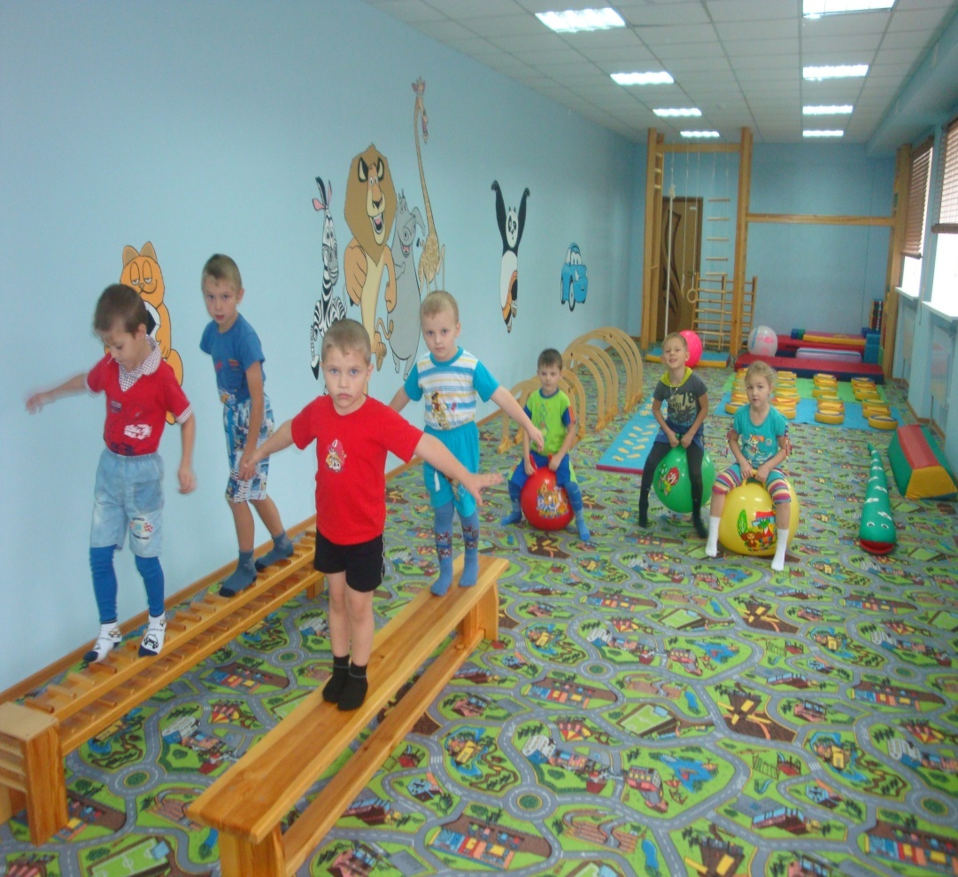
Актуальность технологии
Сегодня сохранение и укрепление здоровья детей - одна из главных приоритетных задач семьи, детского сада, школы, и всей страны в целом.
Дошкольный возраст - является важнейшим этапом в общем развитии человека, в формировании здоровья ребенка.

Slide 4
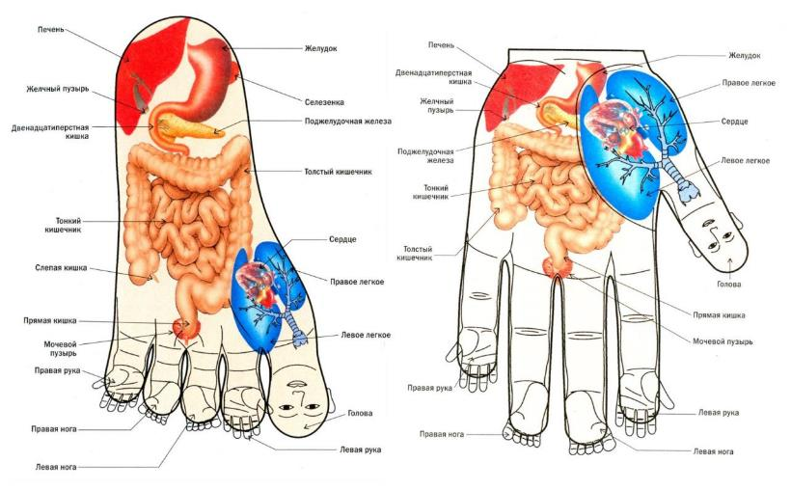
«Су-Джок»
В переводе с корейского Су – кисть, Джок – стопа.

Slide 5
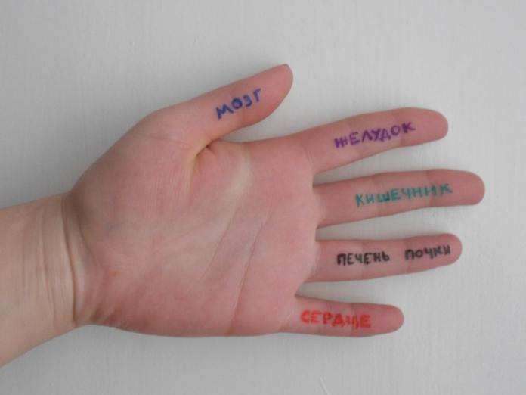

Slide 6
Достоинства Су – Джок терапии
Безболезненность и безопасность – неправильное применение никогда не наносит вред – оно просто не эффективно.
Высокая эффективность – при правильном применении наступает выраженный эффект.
Возможность самостоятельного использования- Любой человек может освоить Су-Джок технологию
Универсальность – Су-Джок терапию могут использовать и педагоги в своей работе, и родители в домашних условиях.

Slide 7
Цель
формировать знания воспитанников о высокоактивных точек соответствия всем органам и системам, расположенных на кистях рук и стопах,
обеспечение высокого уровня реального здоровья воспитаннику детского сада, воспитание осознанного отношения ребенка к здоровью и жизни человека.

Slide 8
Задачи:
Способствовать общему укреплению организма и повышению потенциального энергетического уровня ребенка;
Воздействие на биологически активные точки организма ребенка.
Содействовать развитию психических процессов.
Развивать мелкую моторику для стимулирования речевых областей в коре головного мозга
Формирование здорового образа жизни;
Повысить уровень компетентности педагогов и родителей в вопросах здоровьесбережения
.

Slide 9
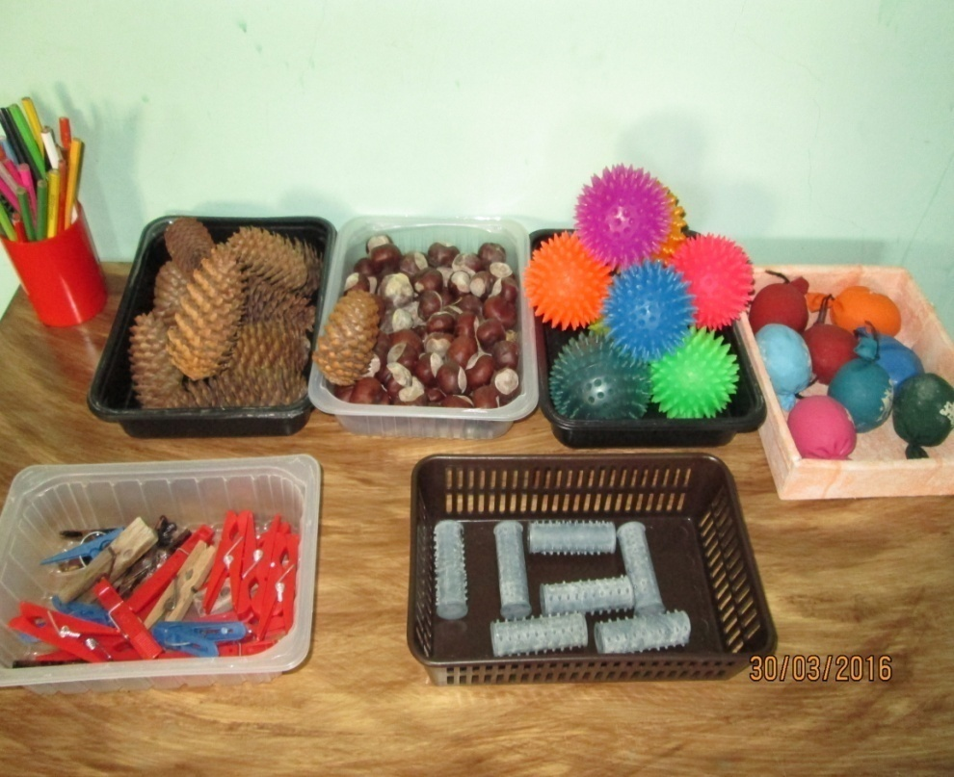
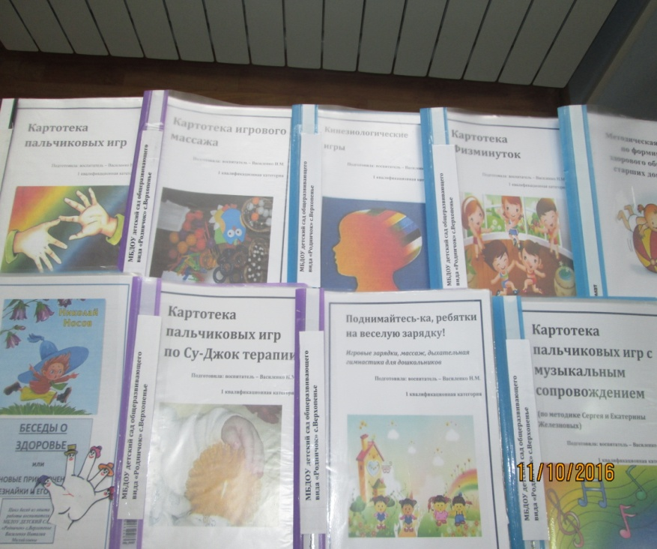
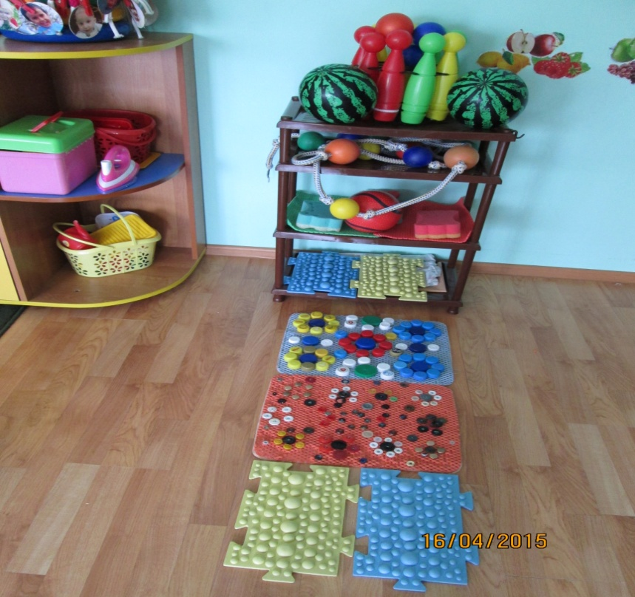
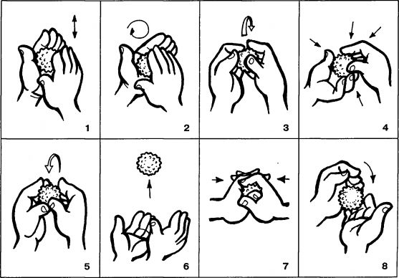
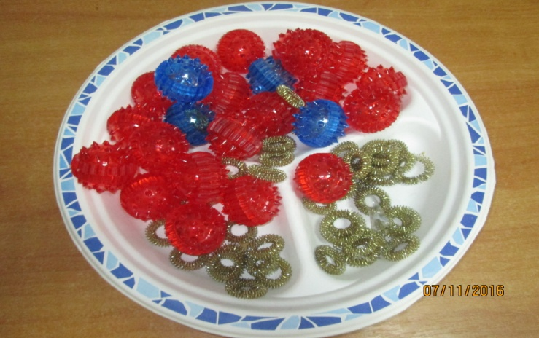
Предметно- развивающая среда

Slide 10
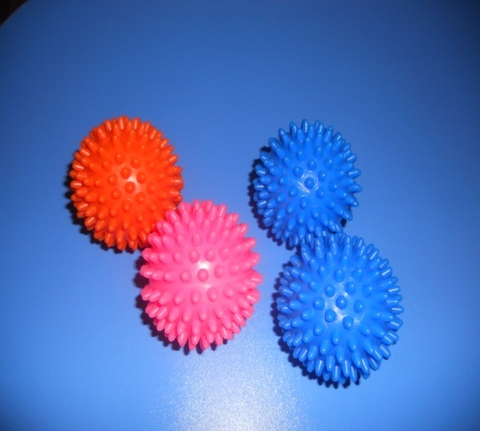
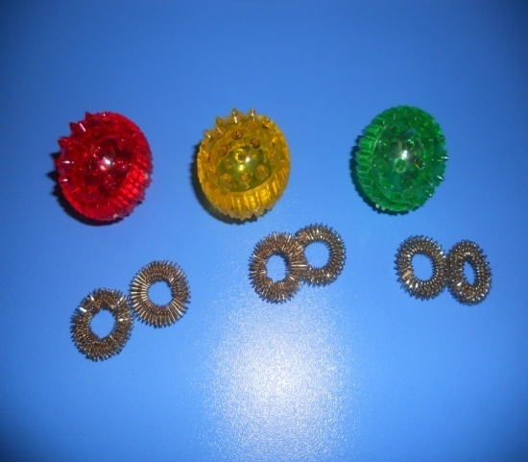
1.этап
Знакомство со средствами Су-Джок технологии
.
Шарик я! Детей лечу в этом кабинете. Чтобы реже шли к врачу Маленькие дети.
Я весёлая пружинка – Медицинская сестра! Разрешаю вам, больной, Поиграть чуть-чуть со мной.

Slide 11
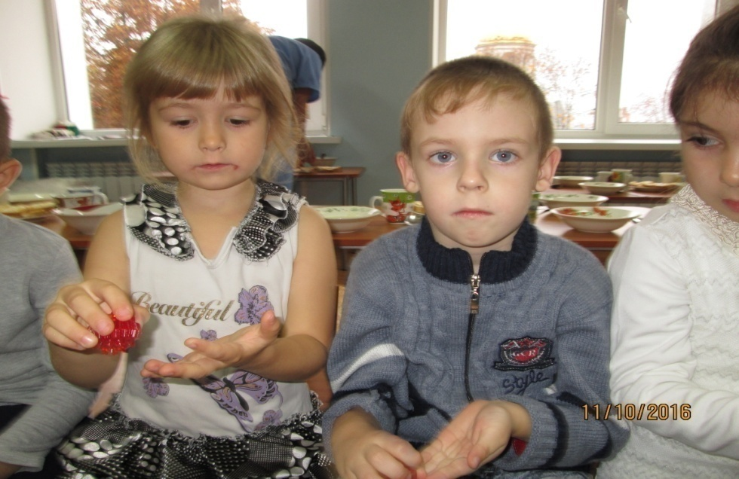
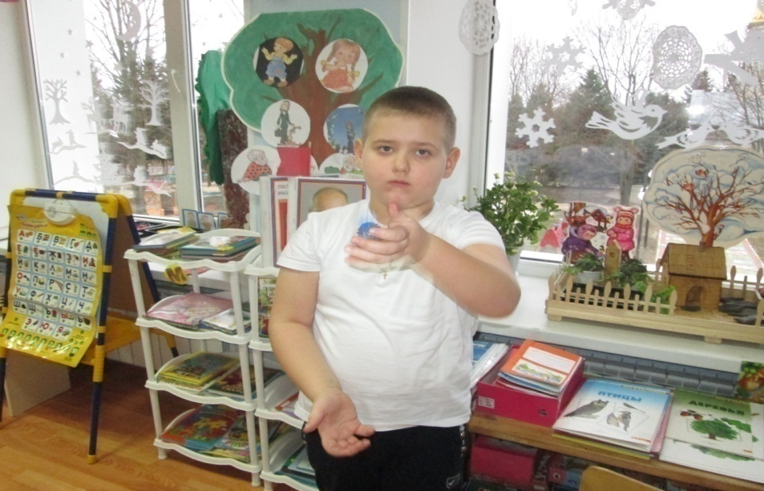
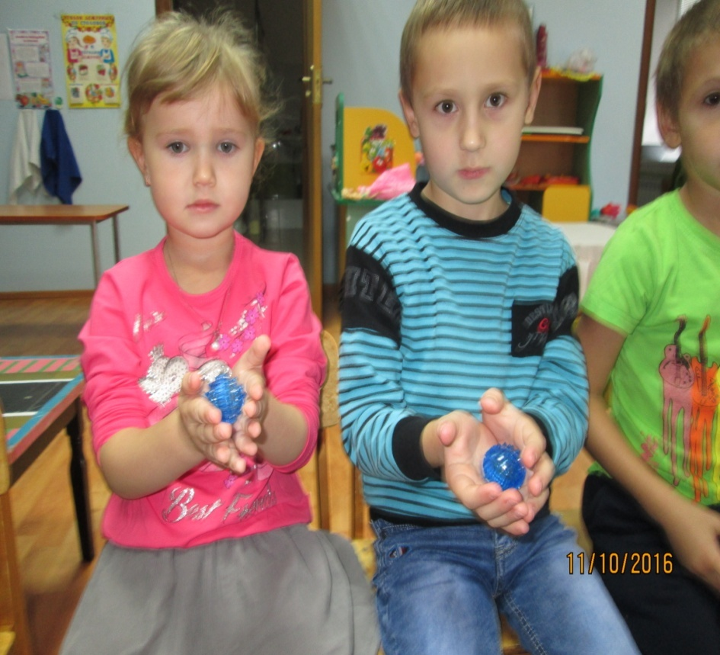
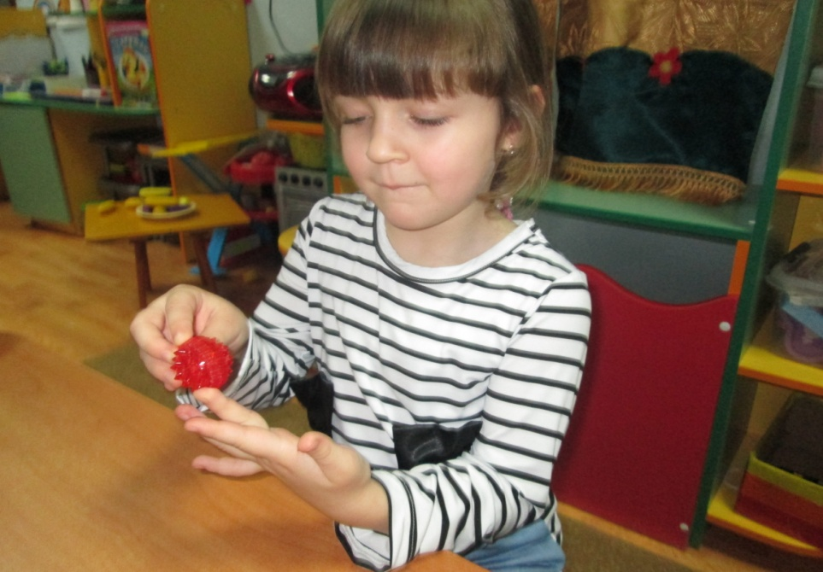
Знакомство с приемами использования колючего мячика.

Slide 12
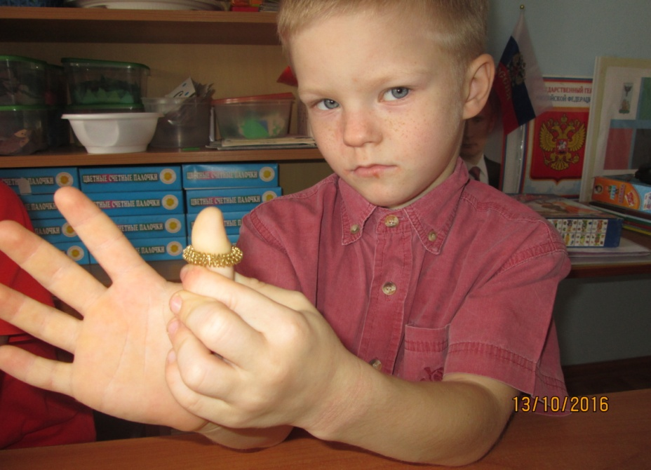
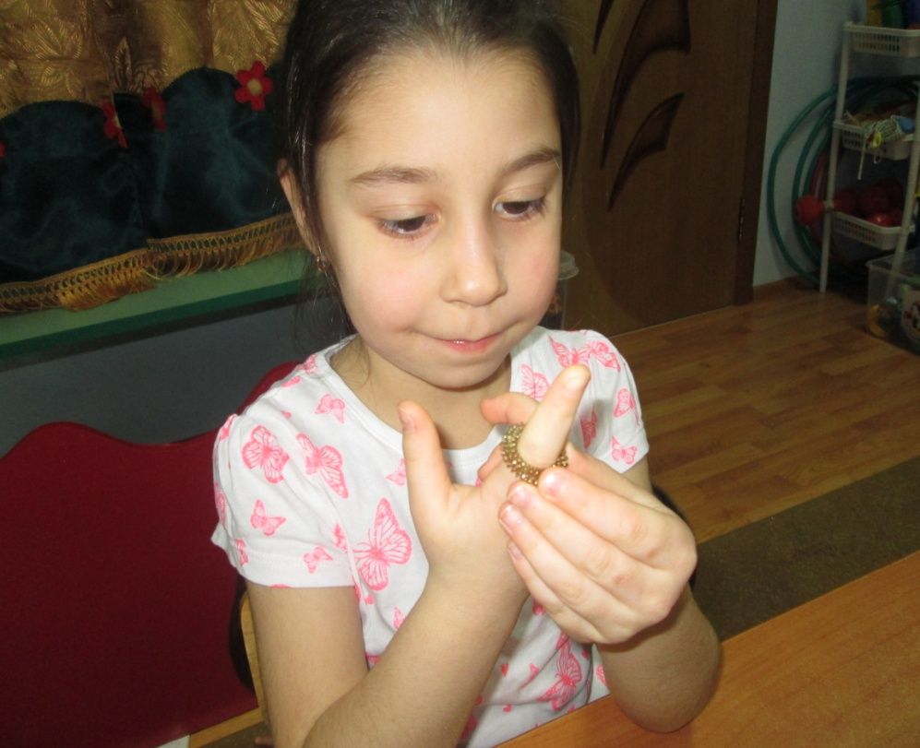
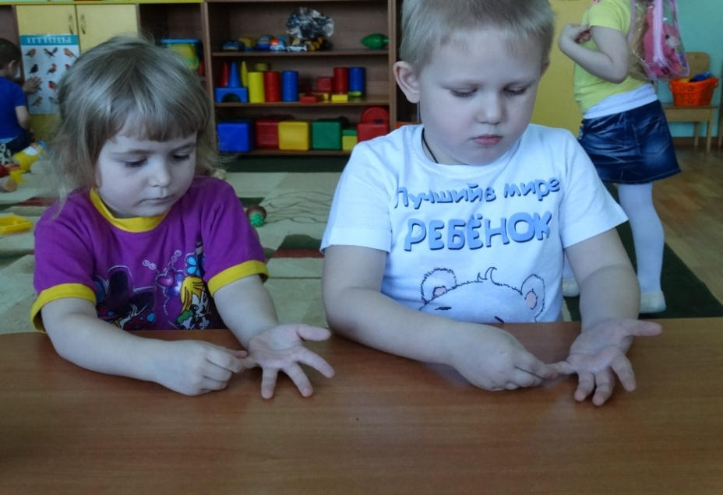
Знакомство с приемами использования металлического кольца.

Slide 13
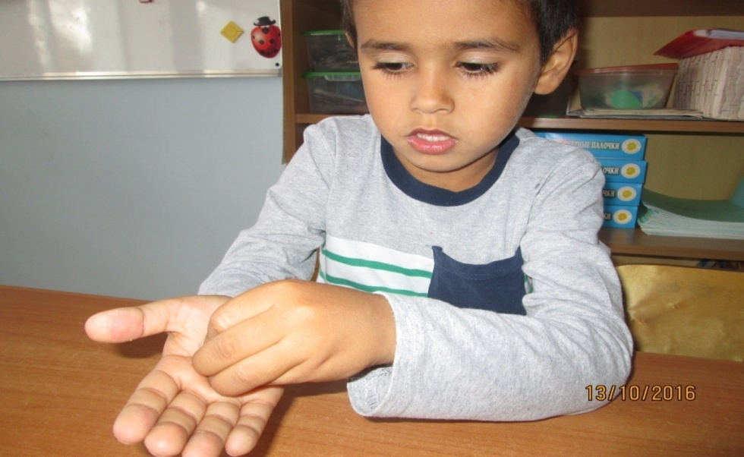
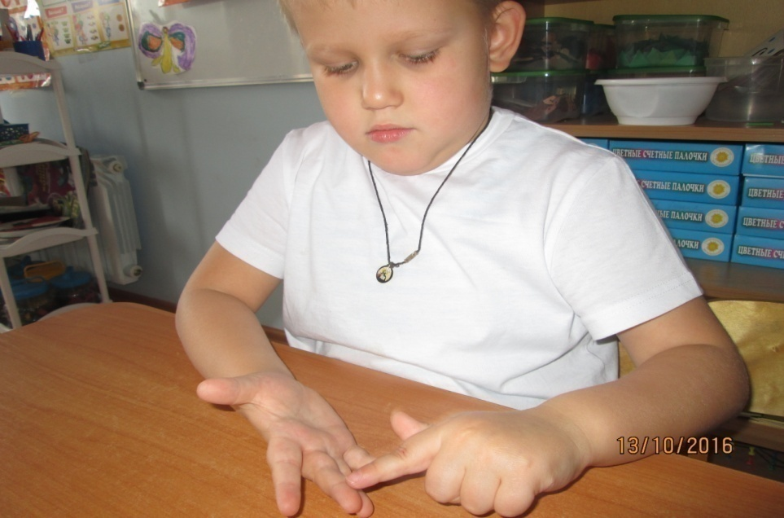
Знакомство с приемами ручного массажа кистей и пальцев рук.

Slide 14
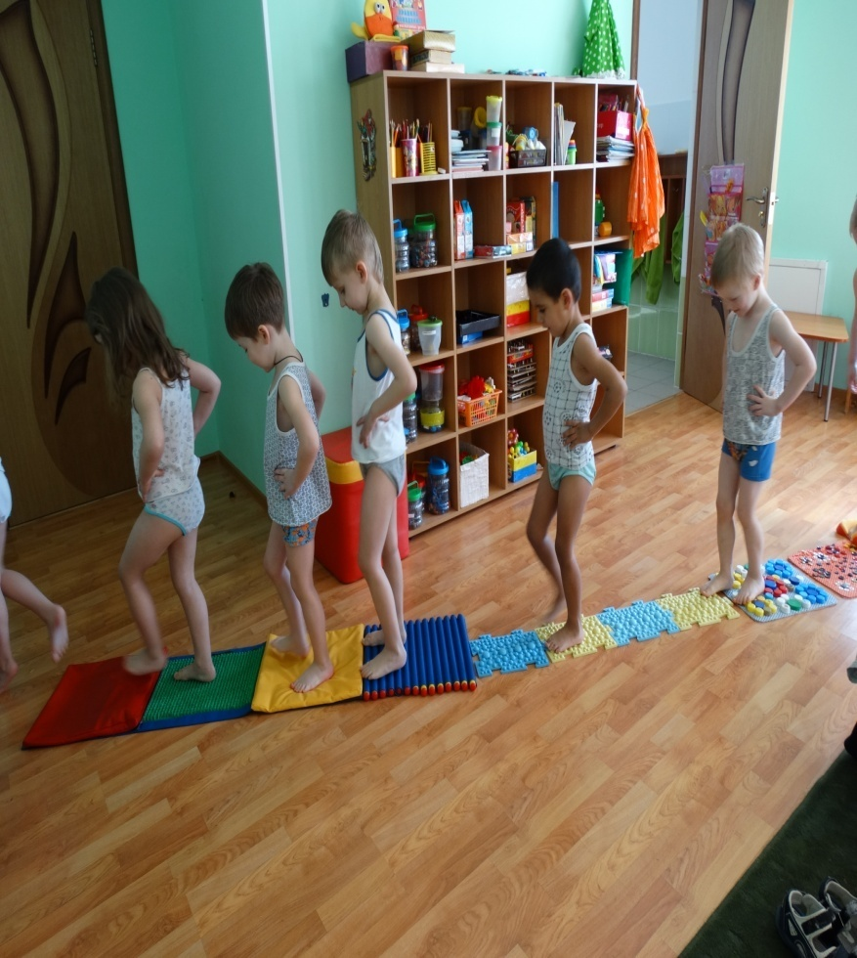
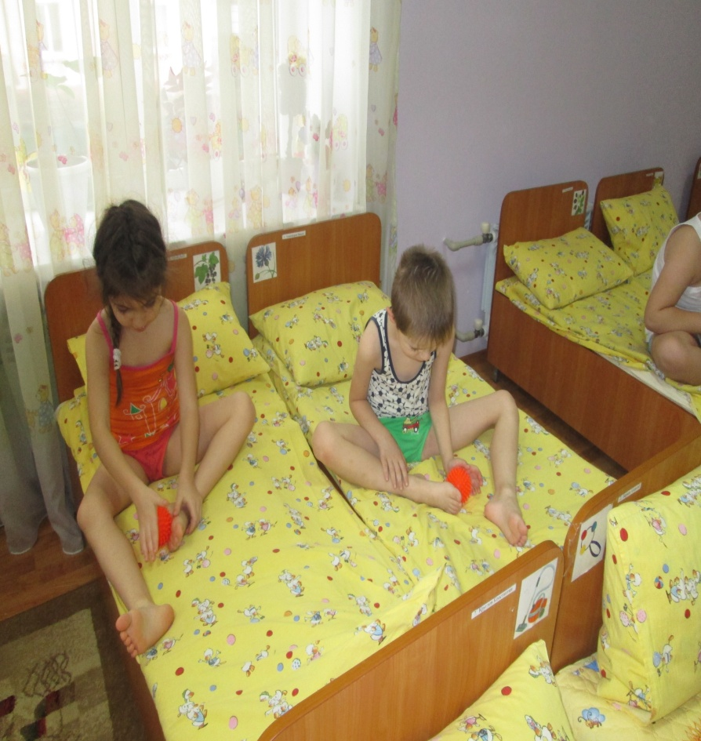
Знакомство с приемами использования массажа стоп.

Slide 15
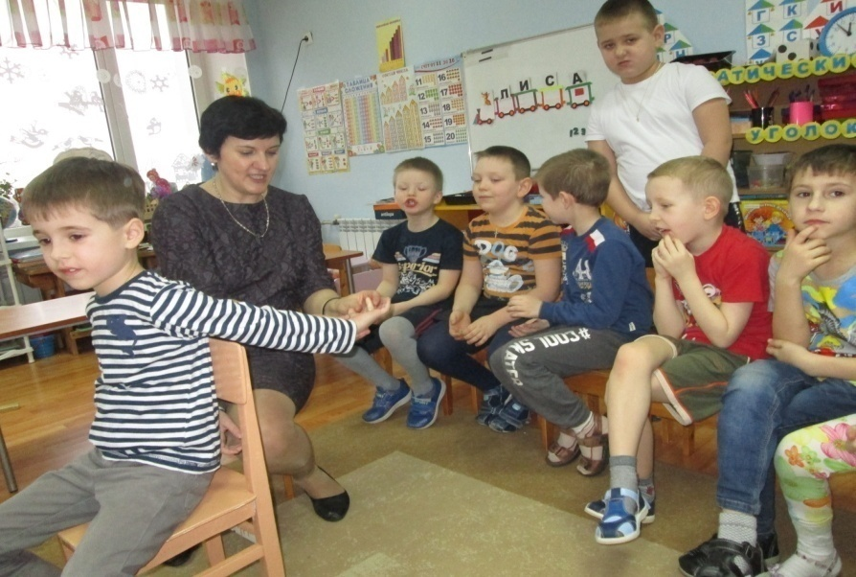
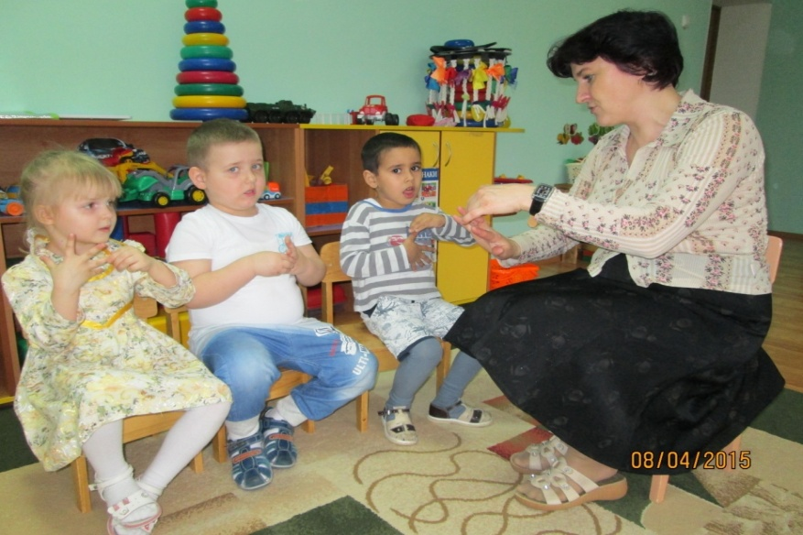
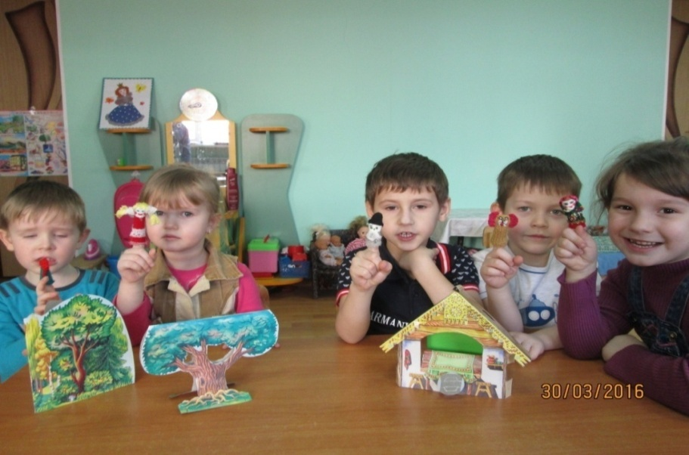
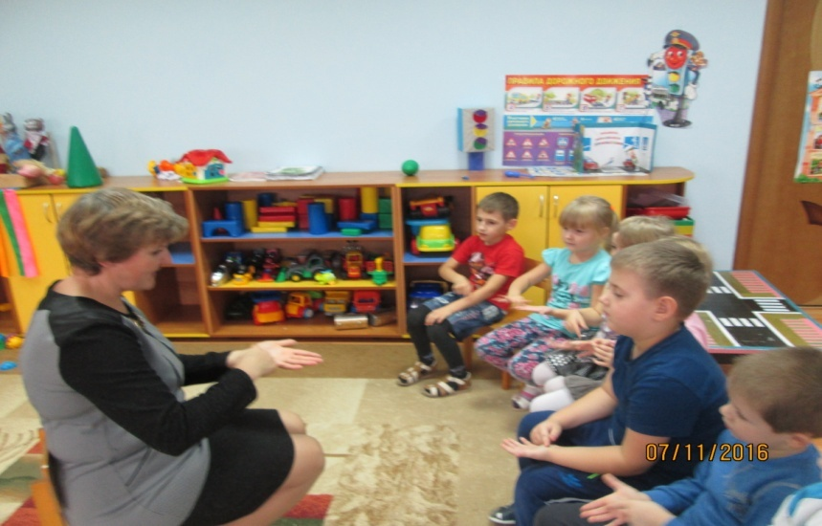
2 этап. Закрепление знаний в играх.
Игра»Угадай, где кольцо»
Пальчиковые игры
Игра на внимание: «Надень кольцо на мизинец правой руки»
Игры- сказки

Slide 16
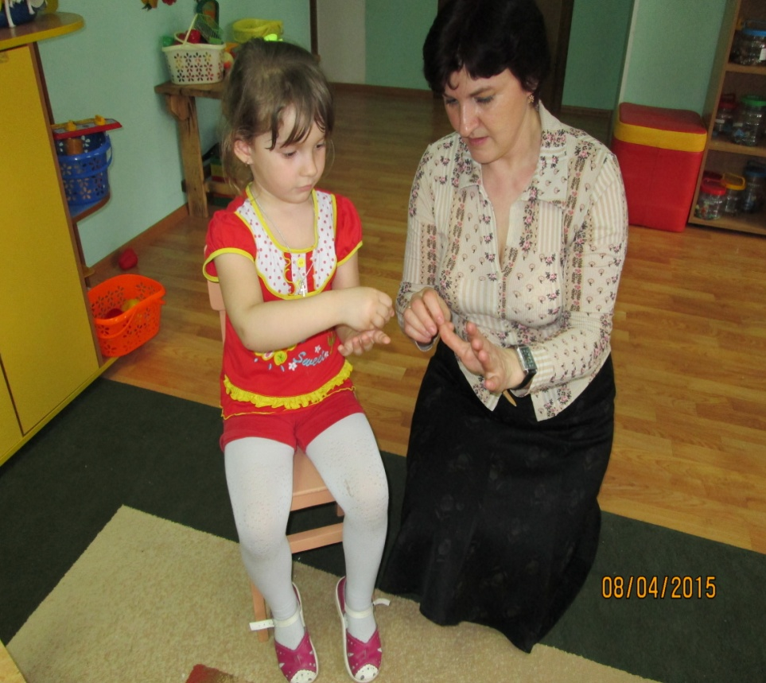
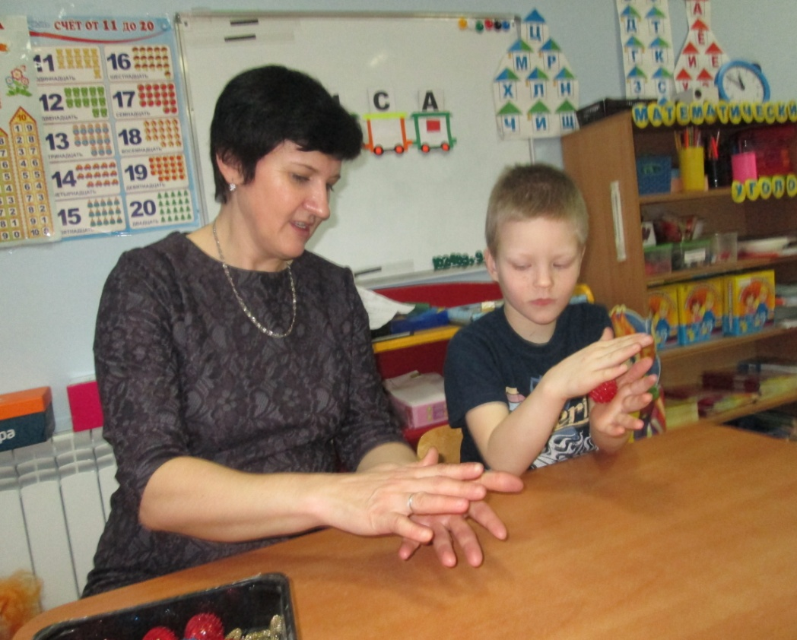
Индивидуальные и групповые игры Су-Джок с воспитанниками

Slide 17
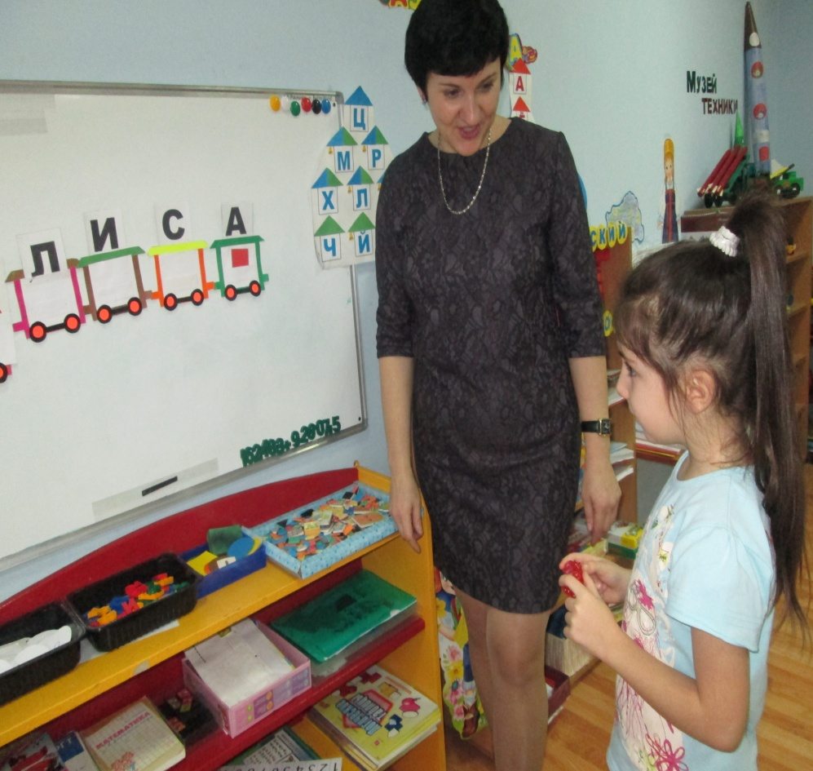
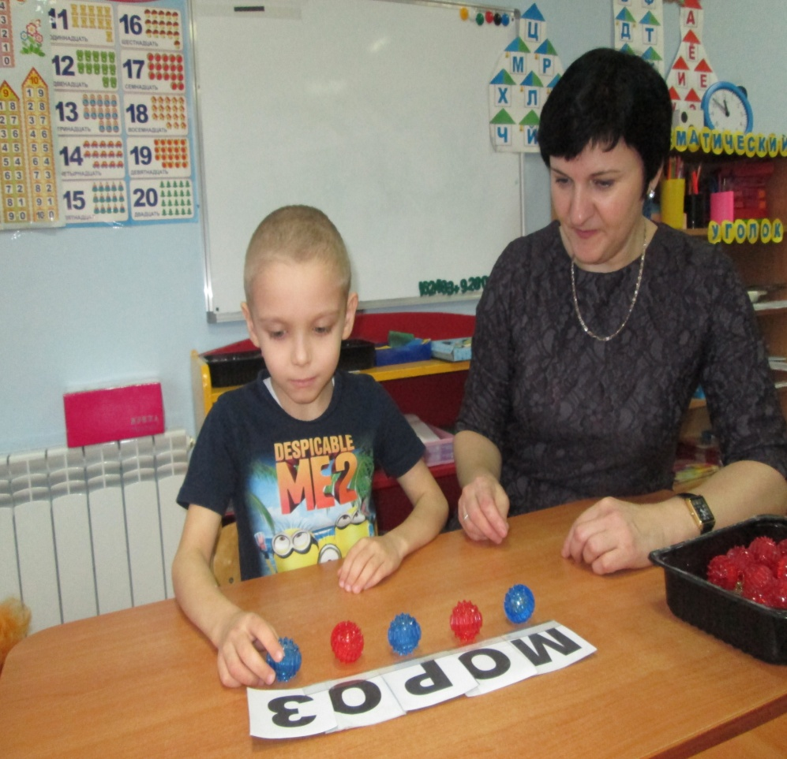
Использование Су-Джок массажера при работе со старшими воспитанниками по обучению грамоте
«Раздели слова на слоги»
Звуковой анализ слова

Slide 18
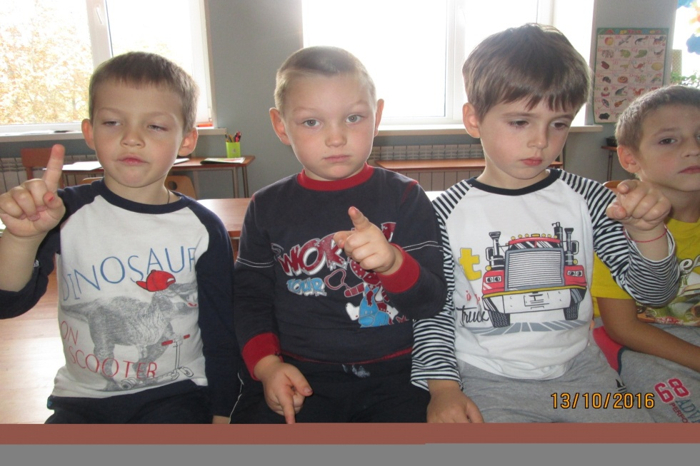
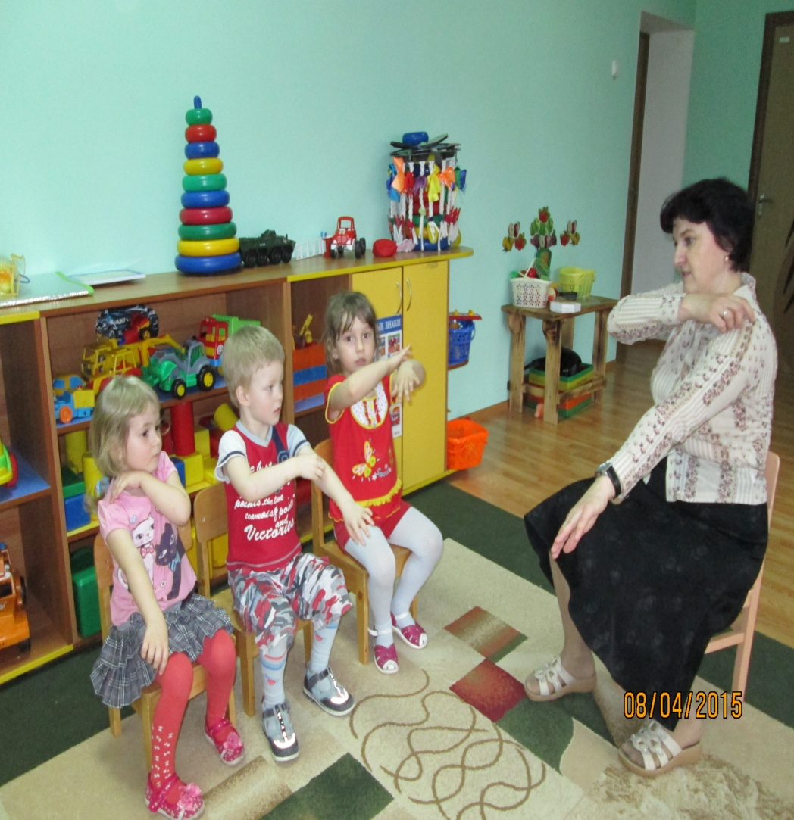
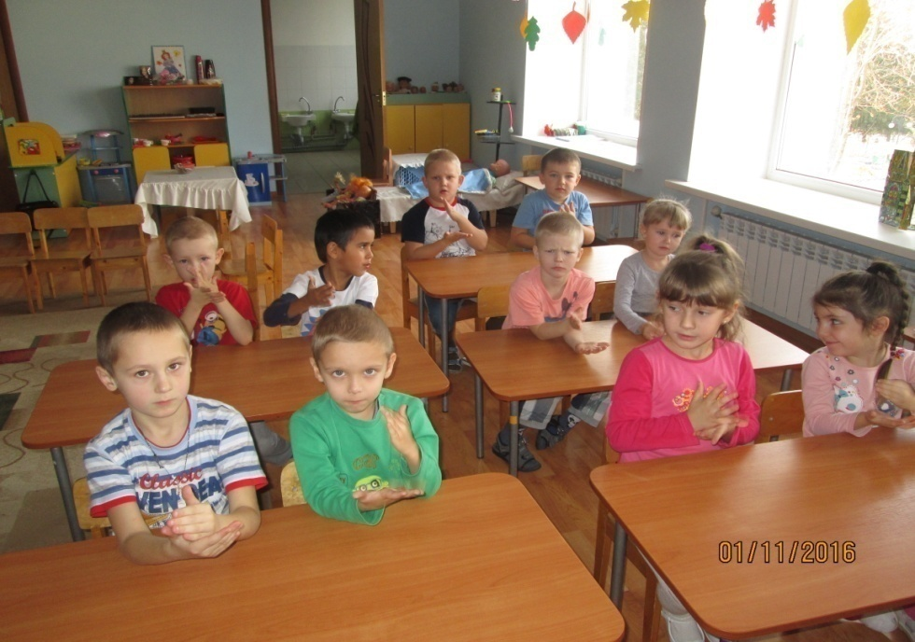
Использование Су- док массажеров на физминутках

Slide 19
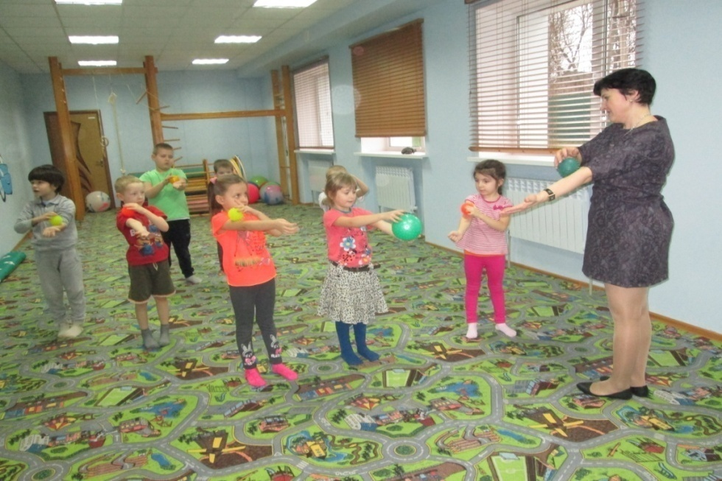
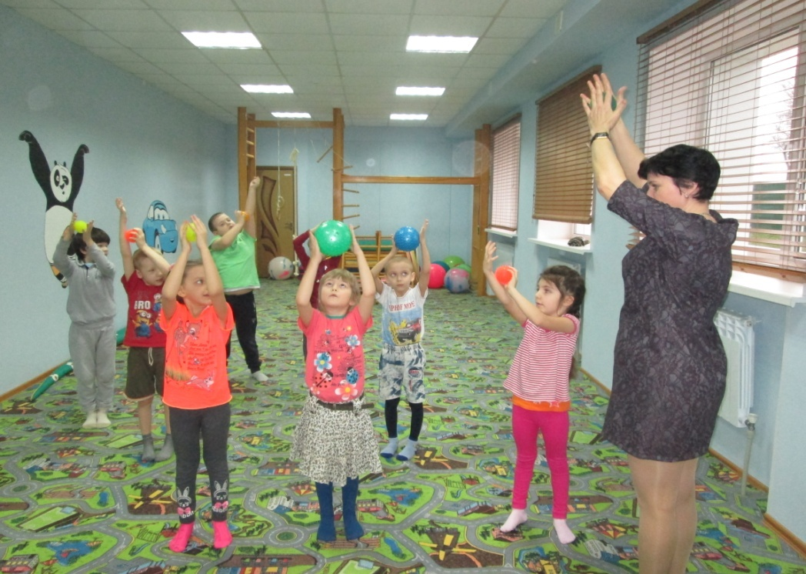
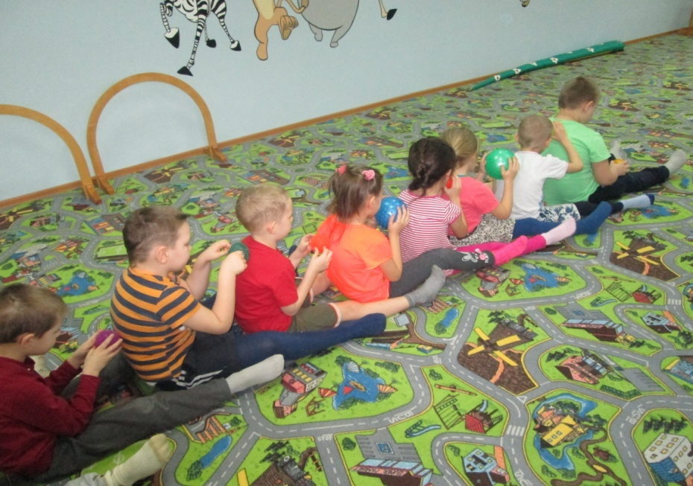
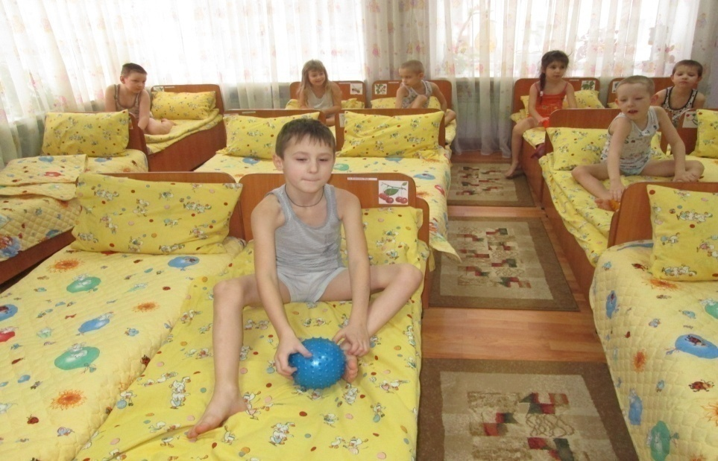
Использование Су-Джок массажеров в физическом развитии воспитанников

Slide 20
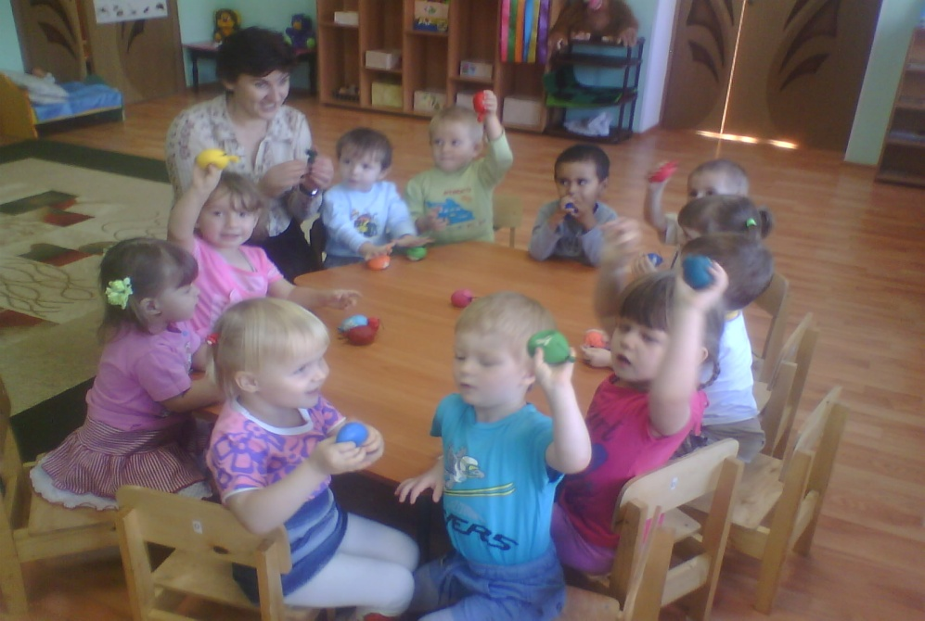
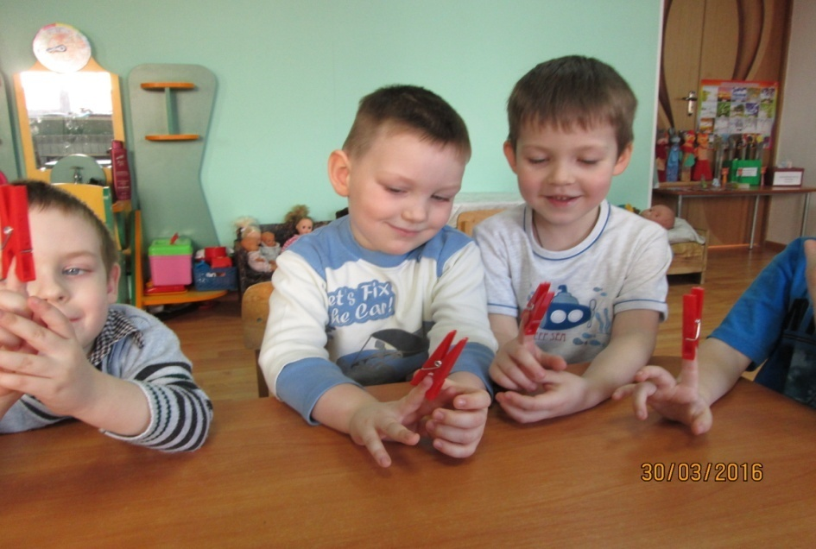
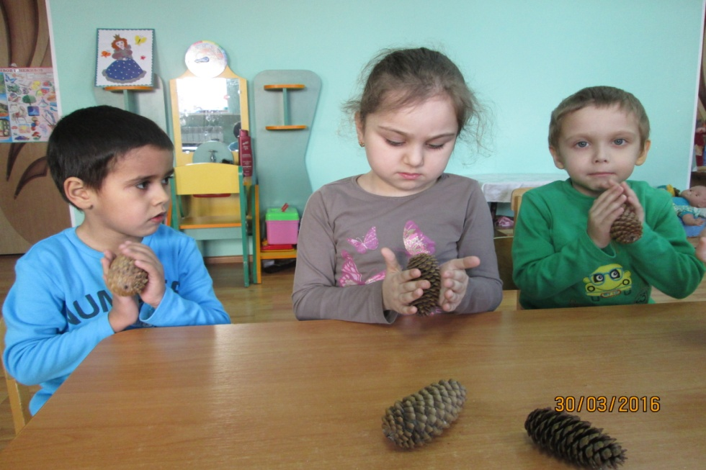
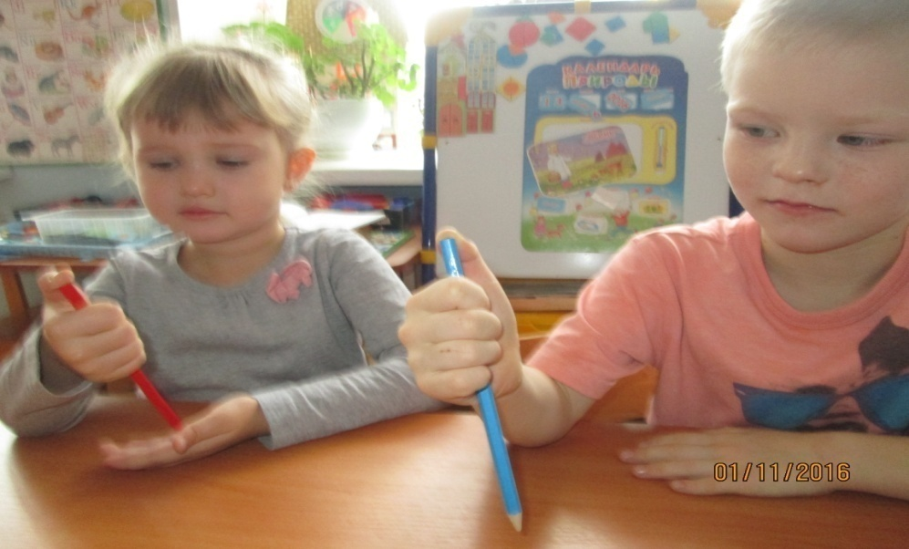
Использование игр с предметами

Slide 21
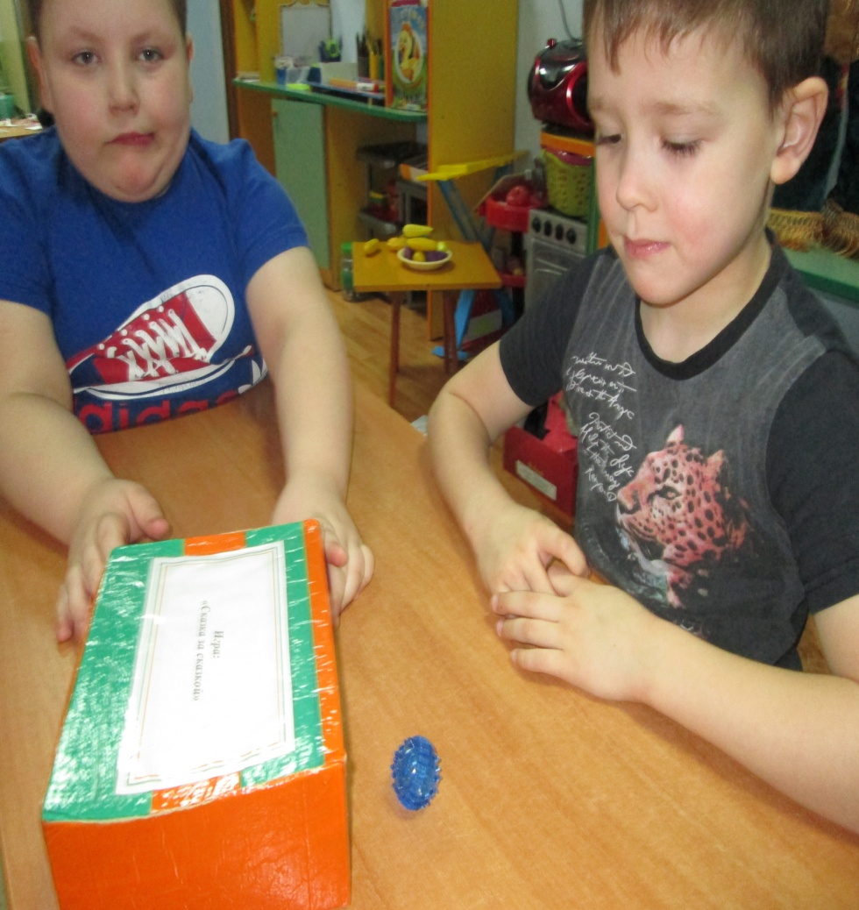
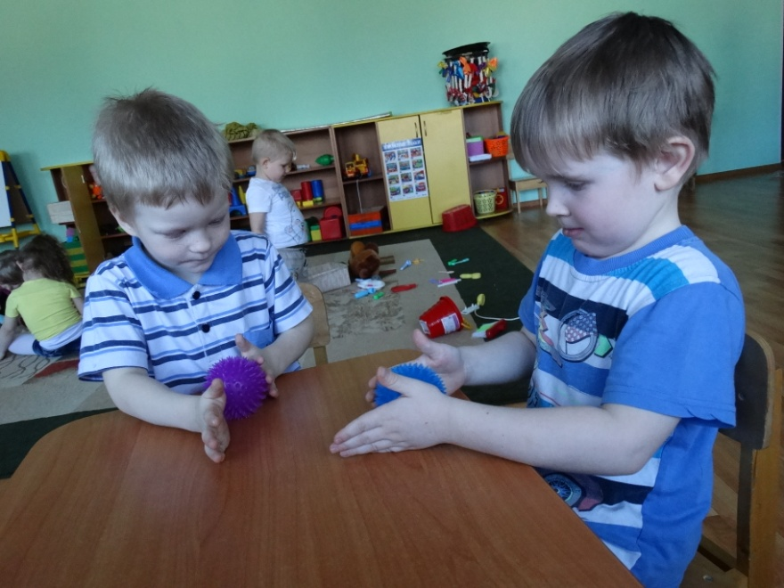
3 этап.«Использование Су- док массажеров в самостоятельной деятельности

Slide 22
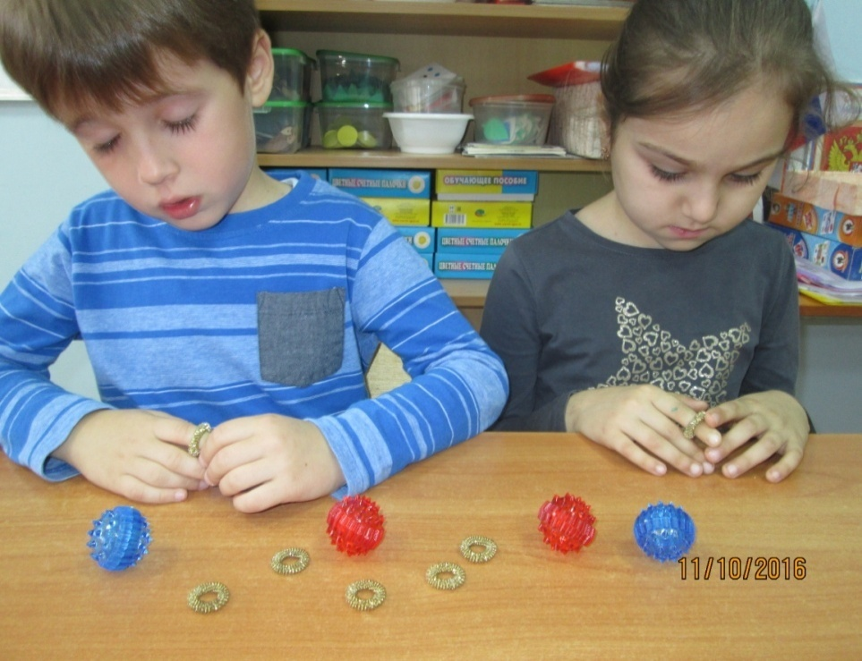
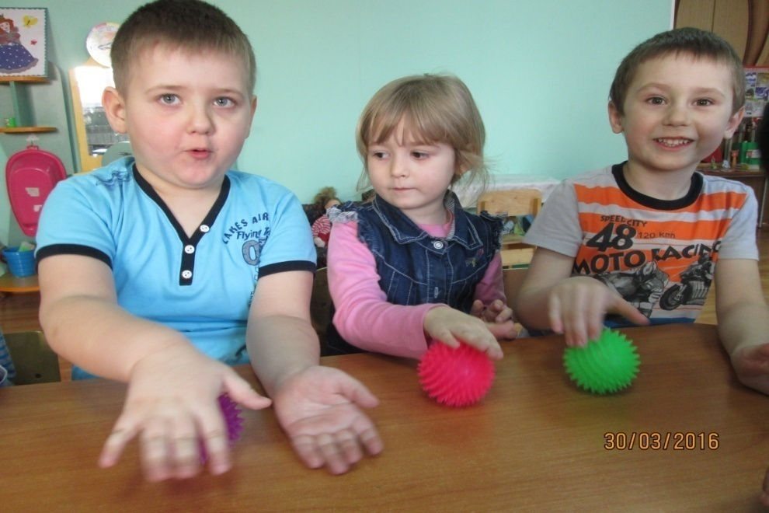
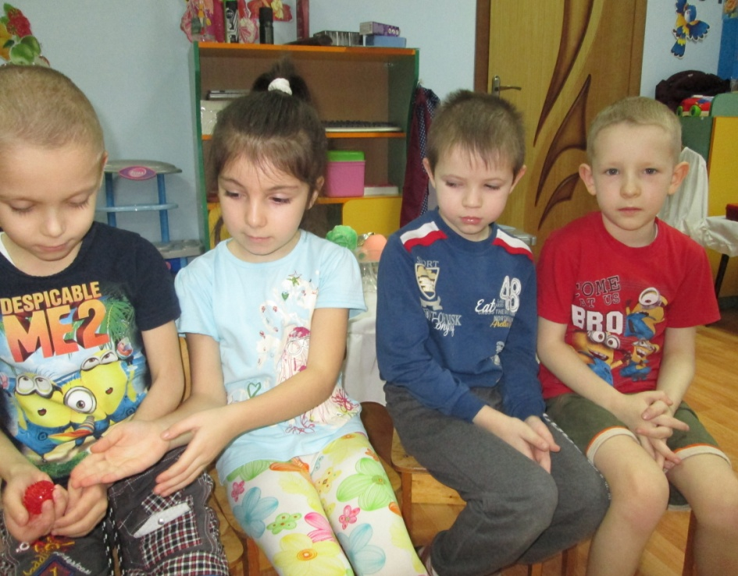

Slide 23
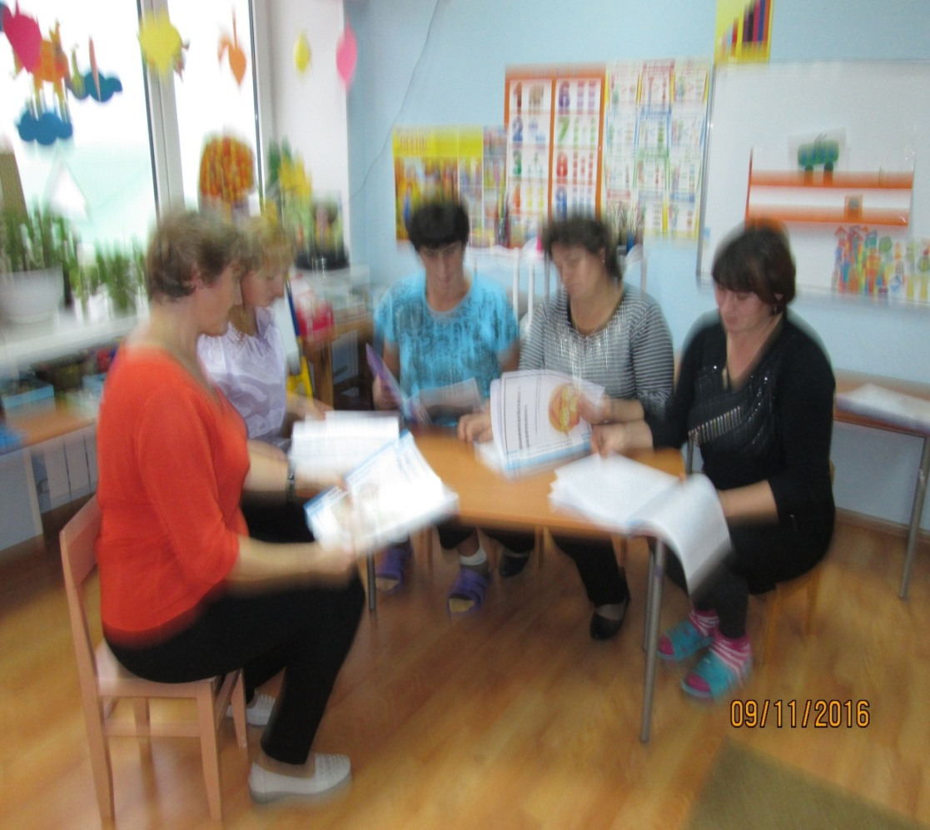
Работа с педагогами
Консультации:
«Су- Джок терапия и здоровье ребенка»,
«Пальчиковые игры и упражнения с использованием массажера для Су-Джок технологии».
Рекомендации по использованию приемов массажа в разных возрастных группах

Slide 24
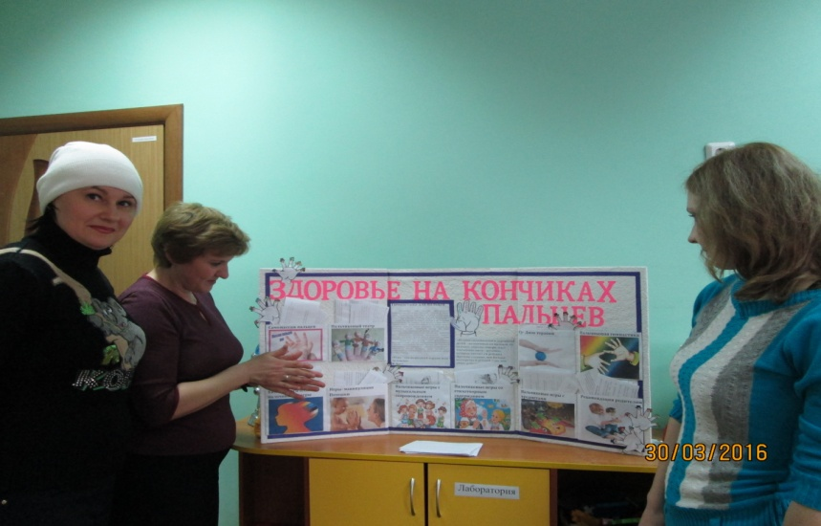
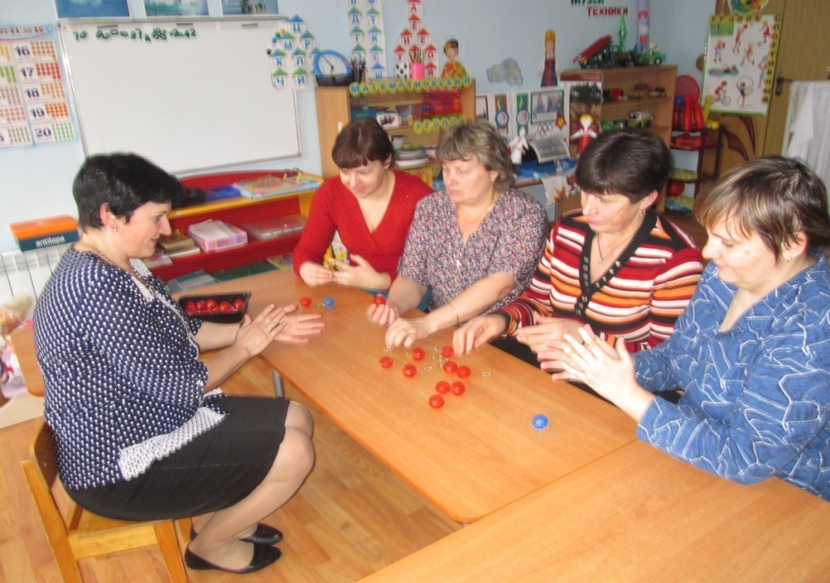
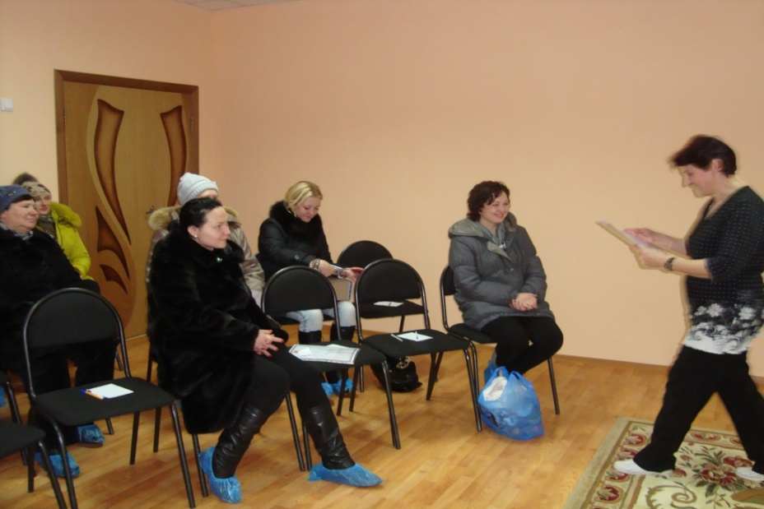
Взаимодействие с родителями
Консультации:
«Хорошо быть здоровым»,
«Профилактика гриппа и ОРВИ посредством Су-Джок терапии

Slide 25
Результат
благоприятное воздействие на весь организм; тонизирующий иммунностимулирующий эффект;
развитие координация движений и мелкой моторики;
стимуляция речевых зон коры головного мозга;
развитие психических процессов;
повысился интерес к учебной деятельности;
осознанное отношение к своему здоровью;
повышение интереса родителей к технологии Су- Джок;
повышение уровня профессионального мастерства и самооценки педагогов ДО.

Slide 26
Спасибо за внимание!
Будьте здоровы!

